Slide 1
基于核心素养导向下的课本整体结构化复习——以《中外历史纲要（下）》为例

Slide 2
怎样快速掌握历史的基本知识呢？吾窃以为需要“牵线搭桥”，自上而下地树立一种结构化的思维逻辑，实现从“总体布局”到“具体史实”的最优化记忆，在基于《课程目标》的前提下掌握核心内容。

Slide 3
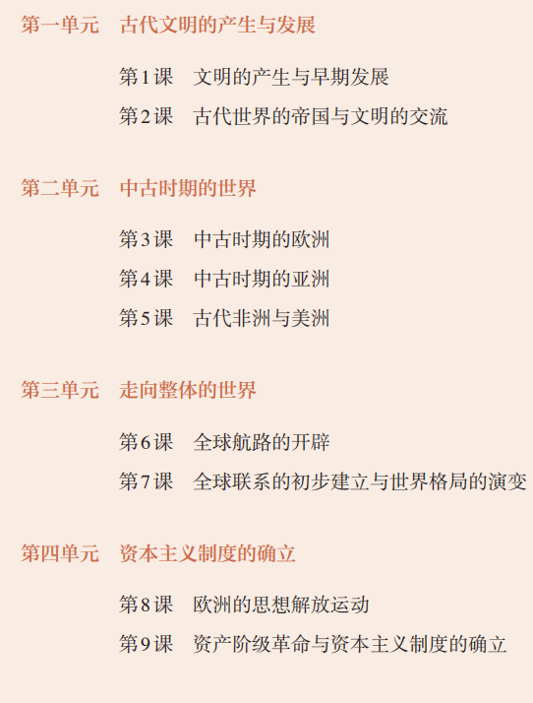
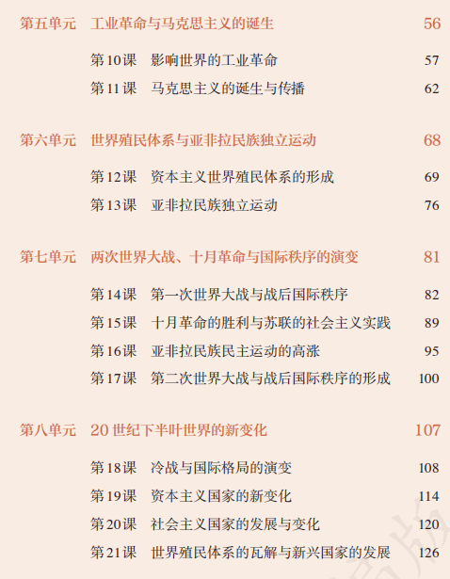
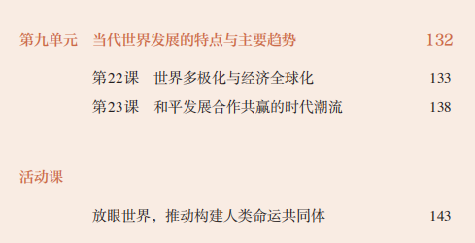
一、基于核心素养视野下的单元目录统整
同学们，仔细观看《中外历史纲要（下）》单元目录中的结构，尝试进它们进行分类整理，提炼出“关键词”

Slide 4
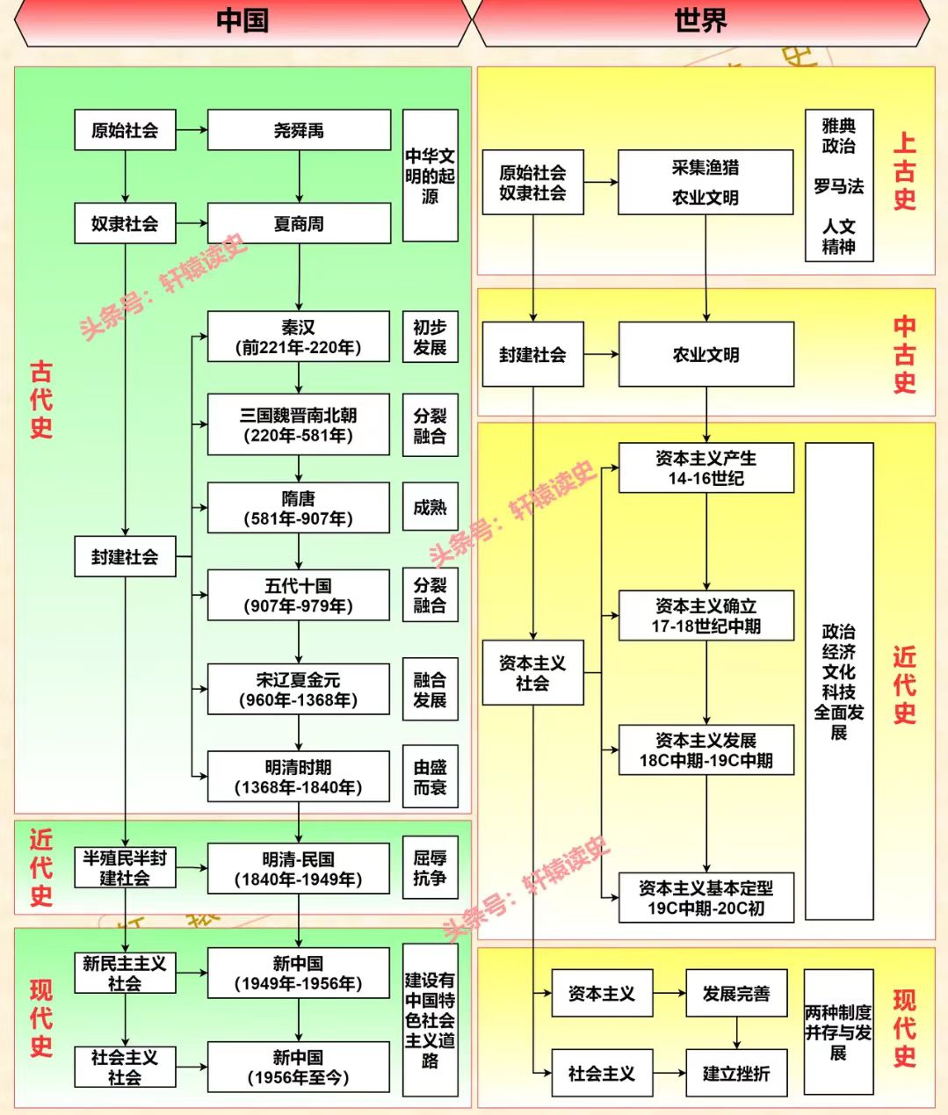
一、基于核心素养视野下的单元目录统整
核心素养之时空观念——时间
第一单元
第二单元
第三、四、五、六单元
第七、八、九单元

Slide 5
一、基于核心素养视野下的单元目录统整
核心素养之时空观念——空间
第一、二单元
世界各文明有一定程度上的交流，但基本上处于孤立、分散、局部的面貌
第三、四、五、六单元
世界各文明开始建立了广泛的直接联系，使人类历史逐步从分散走向整体，世界格局出现“新变化”
指出“三次新变化” 分别是什么？
20世纪后，世界日益形成密切联系的整体（牵一发而动全身），世界格局出现“新变化”
第七、八单元
第九单元
20世纪末，当今世界正处于大发展大变革大调整时期；世界各文明已经成为一个命运共同体，世界格局出现“新变化”

Slide 6
一、基于核心素养视野下的单元目录统整
社形态逐渐从低级走向高级
核心素养之唯物史观
第一、二单元
根源：生产力的发展带动社会生产关系和整个社会形态的变革。即生产力决定生产关系，经济基础决定上层建筑。
奴隶社会、封建社会
第三、四、五、六单元
资本主义的形成与发展，世界主要逐渐从封建社会向资本主义社会过渡
社会主义的开始出现，世界主要进入资本主义社会与社会主义社会的双从社会形态
第七、八、九单元
唯物史观

Slide 7
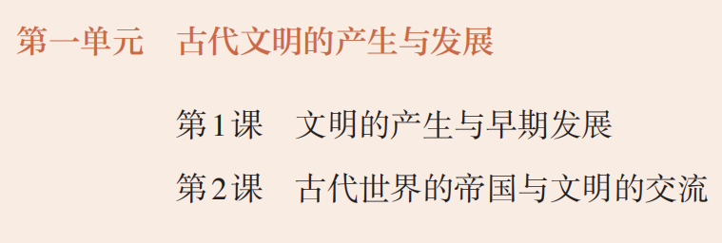
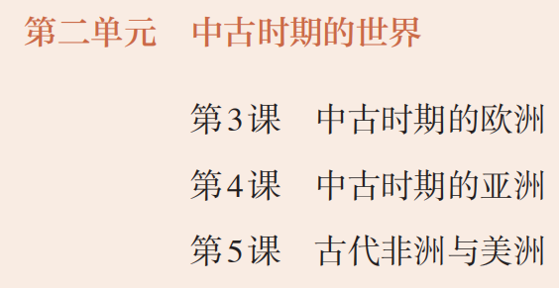
二、单元目录中的“有机逻辑”——关键词记忆法！
1、第一、二单元
关键词：
多元（中古时期）与分散
关键词：
“文明且多元，冲突且交流”

Slide 8
二、单元目录中的“有机逻辑”——关键词记忆法！
1、第一、二单元
内容罗列与具体分布：
关键词：
文明且多元，冲突且交流
（1）文明产生的前提？P2
（2）文明产生的过程？P2-3
（3）文明的特点？（制度、文化、科技、经济等）P3-6
（4）文明何以扩展？（根本原因、条件）P8
（5）冲突：古代世界的帝国（各文明的发展过程、制度、经济、文化、疆域变化——注重教科书上的地图，培养学生的时空观念）P9-11
（6）文明的交流（农耕技术、文化艺术等）P12
注意：文明交流这部分，可能会考察希腊化时代、罗马帝国与汉朝的相关知识。P10、P13
第一单元主要以“文明”二字为基本线索逐渐铺展开来，涉及“文明”的三要素：产生（前提、过程）、特点、发展。

Slide 9
二、单元目录中的“有机逻辑”——关键词记忆法！
1、第一、二单元
内容罗列与具体分布：
关键词：
多元（中古时期）与分散
（1）西欧封建社会的基本特征P15-16
（2）西欧封建社会出现的“新变化”以及历史影响P16-17
（3）了解拜占庭帝国与俄罗斯的发展变化（疆域变化，拜占庭帝国的法典，俄罗斯对罗马制度、文化的继承）P18-20
（4）了解阿拉伯帝国、奥斯曼帝国、南亚与东亚国家的独立发展与相互联系（国家政体、经济、文化），重点考察阿拉伯帝国、奥斯曼帝国与日本（大化改新、幕府统治）P22-26
（5）知道非洲文明各个王国的发展与特点，认识到班图人对非洲文明的作用；史学界对非洲文明重新认识；知道古代美洲文明的分布及各国家的基本概况。
建立横跨亚非欧三洲的帝国：
波斯帝国、亚历山大帝国、罗马帝国、拜占庭帝国、阿拉伯帝国、奥斯曼帝国
第二单元是在第一单元的逻辑下，世界不同文明在中古时期下的独立发展，呈现出不同的“多元面貌”（政治、经济、文化、宗教、社会等）

Slide 10
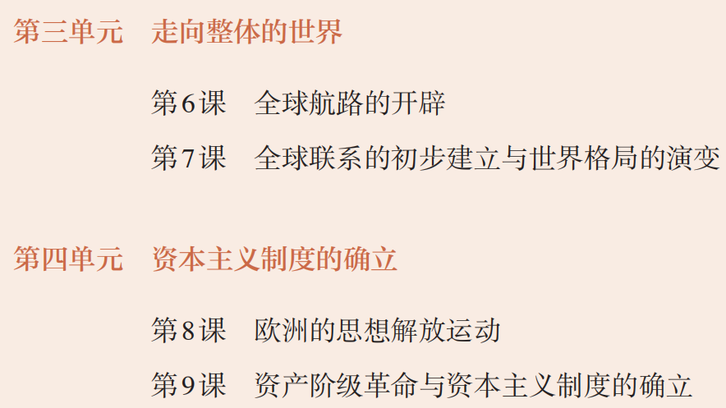
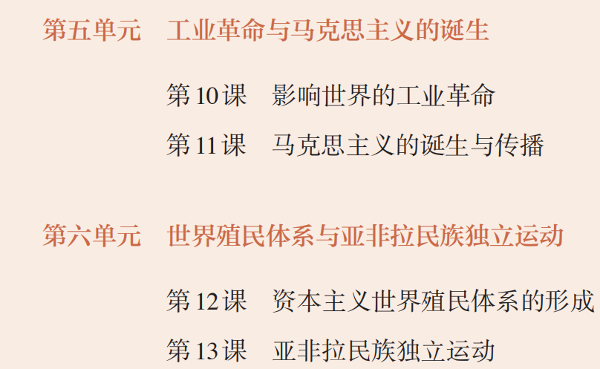
二、单元目录中的“有机逻辑”——关键词记忆法！
2、第三、四、五、六单元
关键词：
资本主义时代的到来
14世纪至19世纪末是西方世界的转型时期，也是“资本主义”的历史。资本主义在政治、经济、文化、国际关系等领域逐渐建立了自己的统治地位。

Slide 11
二、单元目录中的“有机逻辑”——关键词记忆法！
2、第三、四、五、六单元
经济上
6、7、10课
随着新航路的开辟和殖民扩张，资本主义世界市场逐渐形成，加速了资本原始积累。18世纪中后期，英国的工业革命以及随后的第二次工业革命极大地促进了资本主义生产的飞跃，奠定了西欧世界经济中心的地位。
资产阶级高举人文主义的大旗，先后发起了文艺复兴、宗教改革、启蒙运动，猛烈冲击了天主教会和封建王权的精神主张，推动了近代科学的兴起和资产阶级革命，为资本主义社会的形成奠定思想文化基础。
思想文化上（8课）
17-18世纪，英、美、法先后爆发了资产阶级革命，确立了资本主义制度，为发展资本主义制度扫清了障碍。19世纪中期，俄国、德国和意大利、日本、美国等资产阶级革命或改革巩固了和扩大了资产阶级统治，资本主义在全球范围内继续扩展。
政治上
（10课）

Slide 12
二、单元目录中的“有机逻辑”——关键词记忆法！
2、第三、四、五、六单元
国际关系上
（13课）
欧洲殖民者首先在美洲建立了殖民统治，通过奴隶贸易掠夺非洲，通过私银贸易加强了与亚洲的贸易。这一系列殖民与贸易客观上促进了资本原始积累，进一步推动世界市场的形成。但随着被殖民地经济的发展、民族意识的觉醒，各亚非拉国家开展了反抗宗主国的殖民统治，想要实现民族独立。
1、新航路开辟后，欧洲从殖民掠夺、商业贸易和奴隶贸易中获得的财富最终转化为资本，推动了欧洲资本主义的发展。这时的世界格局发生重要变化：打破了原来相对平衡的多元文明格局，古老文明受到西方文明的挑战与冲击。
2、经过两次工业革命后，世界殖民体系、世界市场、世界资本主义经济体系最终形成，欧洲成为世界的中心！
世界格局上（单元整体）

Slide 13
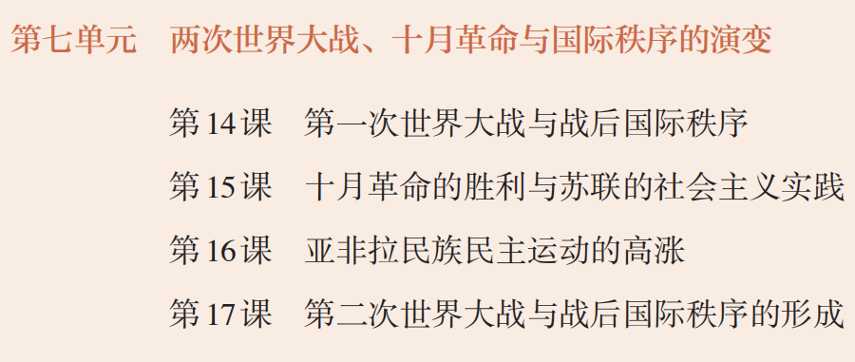
二、单元目录中的“有机逻辑”——关键词记忆法！
3、第七单元
关键词：战争与革命
20世纪初，资本主义的原生缺陷逐渐暴露出来，各帝国主义国家之间爆发了一战。一战削弱了帝国主义和殖民主义力量，动摇了欧洲的世界优势地位。美国的参战和俄国十月革命的胜利，开始改变了以欧洲为中心的国际格局。二战后，世界格局从欧洲中心走向美苏对峙的两极格局。

Slide 14
二、单元目录中的“有机逻辑”——关键词记忆法！
3、七单元
内容罗列与具体分布：
关键词：战争与革命
（1）一战爆发的背景、过程、结果以及评价P82——87
（2）列宁主义形成的背景、主要内容及意义P89-90
（3）十月革命的背景、过程以及历史意义P90——91
（4）战时共产主义政策、新经济政策（允许市场经济）、斯大林模式（内容、结果、评价）91——93
（5）亚非拉民族民主运动的背景、过程、特点以及历史意义，即共性与个性，尤其注意甘地的非暴力不合作运动、卡德纳斯改革P95-99
（6）二战的背景、过程（关键性的战役、战争地图）以及历史意义（联合国、雅尔塔体系，国际格局的变化）P100——106
第七单元是在前四个单元的逻辑下，欧洲文明的内部弊端逐渐暴露出来，两次世界大战的产生也标志着欧洲中心的破产，世界格局发生重大变化。

Slide 15
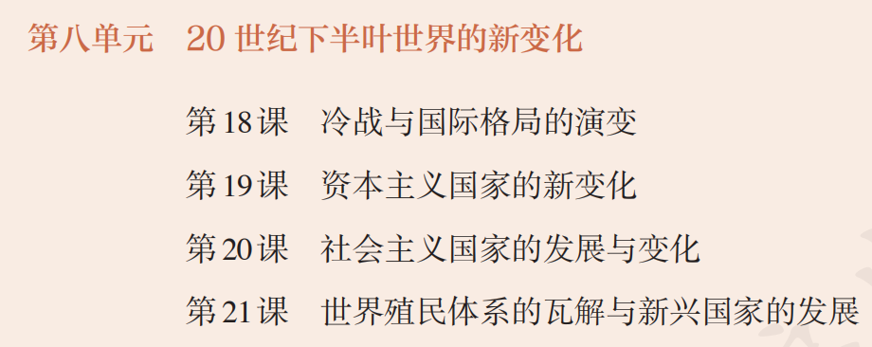
二、单元目录中的“有机逻辑”——关键词记忆法！
4、第八单元
关键词：冷战背景下的新变化
20世纪下半叶，世界正式进入以美苏为首的资本主义阵营与社会主义阵营两大军事集团的对抗，在这一背景下，无论是资本主义国家还是社会主义国家，其内部都出现了“新”变化，整个单元也围绕着“新”变化铺叙展开。“新”体现在“国际格局的变化、资本主义国家的变化、社会主义国家的变化、国际关系的变化。

Slide 16
二、单元目录中的“有机逻辑”——关键词记忆法！
4、第八单元
内容罗列与具体分布：
关键词：冷战背景下的新变化
（1）冷战的形成背景、过程、特征P108——111
（2）冷战的发展与两极格局下的新趋势P111——112
（3）两极格局的瓦解与世界多极化趋势P113
（4）资产阶级性质改革的内容（政府宏观调控、世界货币体系与贸易体系的形成、科学技术的新发展、社会的新变化）、结果、实质分析P114——118
（5）社会主义国家的发展、改革与困境；中国社会主义的发展、成就、意义；苏联及东欧国家改革的经验教训P120——125
（6）世界殖民体系的崩溃与亚非拉主权国家的独立、发展中国家的成就与困境P126——129
第八单元承接第七单元的逻辑下，国际形势发展的主要态势是持续了近半个世纪的冷战。与此同时，整个世界也发生了深刻变化，世界格局孕育着新趋向！

Slide 17
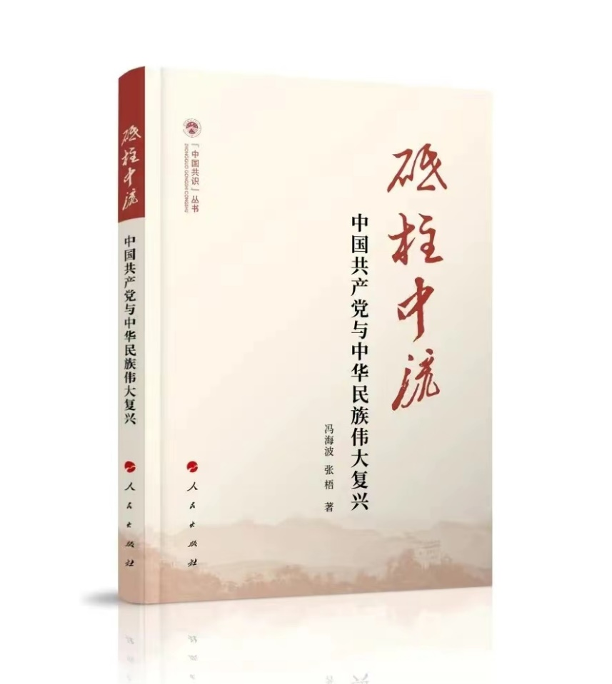
二、单元目录中的“有机逻辑”——关键词记忆法！
5、第九单元
关键词：
百年未有之大变局与人类命运共同体
“大变局”体现在：
1.世界多极化与；2.经济全球化；3.技术大爆炸；4.世界格局和全球秩序正在重塑；5.西方文明走向衰落，东方文明迎来历史性复兴机遇（新冠疫情）6.世界不可控风险增加，战争冲突、病毒、贫富差距、生态环境恶化等。
中国智慧、中国方案：
和平与发展、合作共赢、一带一路、构建人类命运共同体！
人类文明何去何从？

Slide 18
二、单元目录中的“有机逻辑”——关键词记忆法！
4、八单元
5、第九单元
关键词：
百年未有之大变局与人类命运共同体
内容罗列与具体分布：
（1）冷战后世界的发展特点P133——136
（2）和平与发展背景、涵义以及历史意义P138——139
（3）冷战后出现的全球性问题P139——140
（4）人类命运共同体提出的背景、内容（中国智慧、中国方案、中国行动）P140——142
这一时期，世界走向多极化趋势，处于大发展大变革大调整时期，和平与发展仍是时代主题！面临这百年未有之大变局，中国倡导构建人类命运共同体，为世界和平与发展、对全球治理体系改革和建设提供中国智慧和中国方案。

Slide 19
三、以时为经、以事为纬！
参考教科书146页“中外历史大事年表”。
最后，切勿以为历史是孤立的、分散的，学中国史只考中国史，学世界史只考世界史，一定要结合前面的中国史相关知识穿插至世界史部分，用整体史观、宏观的历史维度进行有效整合，以时为经，以事为纬，中国史也是世界史的有机构成部分，也可能是期末考试的核心内容之一。

Slide 20
你学废了吗？
OVER！

